Slide 1

述职报告
述职人-李少平
部门：HBG-基础平台-二手房技术部
日期：2018年12月4日
www.58.com

Slide 2


目录
App二手房大类页、经纪人详情页
一
二
小程序二手房
三
内存热数据缓存工具

Slide 3
App二手房大类页项目演进
2018.3
2018.5
2018.6
PHP切java
+推荐经纪人
+广告运营位+精选帖
H5+velocity
2018.11
2018.9
2018.8
+智能安选模块改版…
+广告位ICON、特色房源多维度动态配置
大类页改版为native
2018.4
2018.5
2018.6
商铺写字楼大类页PHP切java
+经纪人视频房源
改版
H5+velocity
H5

Slide 4
App二手房经纪人详情页演进
2018.5
2018.5
PHP切java
+token加密算法优化
native
2018.6
2018.7
+微信好友分享海报生成
8.11展现改版(评分、评价、接入商铺厂房)

Slide 5
小程序二手房
2018.9
2018.9
二手房列表开发
+性能优化改进查询算法
ses
页号回传、内存热数据缓存
2018.10
小区详情页开发
2018.10
Xiaoqudetail
Memcache注解缓存
二手房详情页增加小区房源、证卡、经纪人星级
2018.11
小区列表开发
磁盘占用率高的排查，
日志挂载
xiaoquWebService

Slide 6
APP二手房大类页架构图
应用层
APP
防爬
配置运营位
业务聚合层
顶部广告
特色房源
弹出广告
智能安选
视频看房
猜你喜欢
日志
分类icon
中间广告
地图找房
推荐经纪人
监控
缓存层
memcached
redis
内存
磁盘
底层服务
brokerlist
xiaoquapi
ses
ershoufangconfig
unitydict
容灾
cmcpc
collectremindcpp
newdict
fangcaptureprotection
imc

Slide 7
APP二手房大类页调用时序图
App请求
数据接口
防爬服务
配置项服务
列表服务
Broker接口
推荐接口
Tabbar接口
封装参数、调用
调用速率过限
查询满足的配置项
数据替换、封装
查询用户安选房源
数据转换、封装
查询推荐经纪人
封装数据
查询猜你喜欢房源
查询Tabbar配置

Slide 8
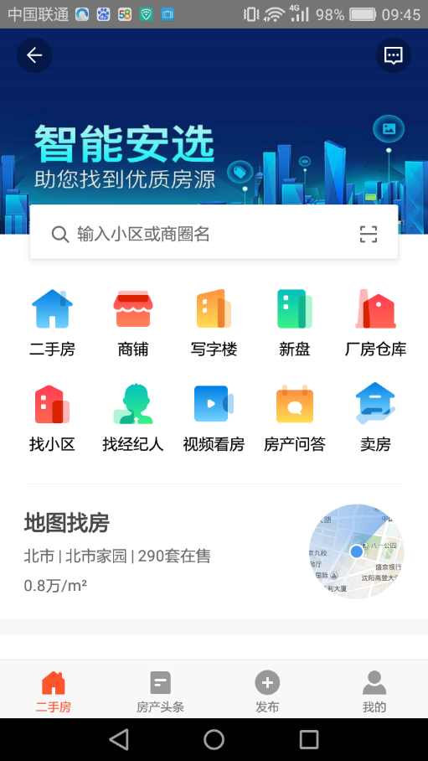
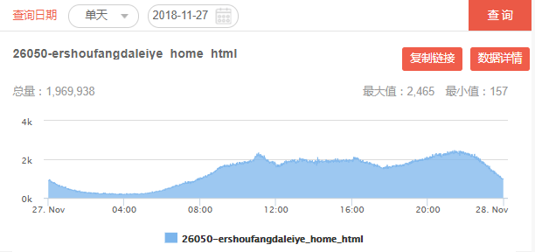
APP二手房大类页页面、调用量

Slide 9
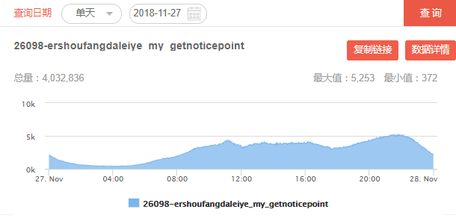
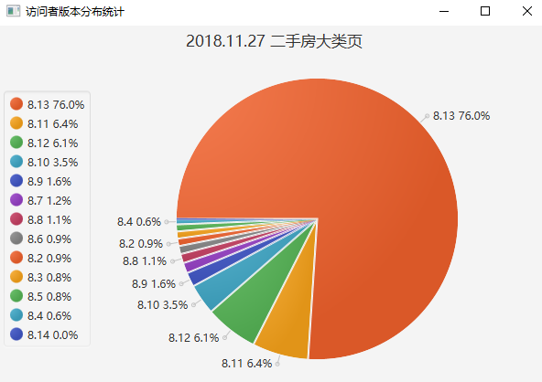

Slide 10
APP二手房经纪人详情页调用过程
App请求
Housedetail获取经纪人基本信息
防扒、token验证
类别、userid验证
经纪人信息抽取封装
获取经纪人服务范围
未通过
未通过
按开通城市和经纪人获取弹窗有无的隐私通话http协议|来电通、普通电话协议(页面跳转)
封装数据
8.5.0以上增分享经纪人店铺到微信好友，房源海报生成
经纪人服务质量得分、
用户评价列表
经纪人90天内发布房源第一页
封装微聊协议

Slide 11
辅助构建数据协议
背景
面对复杂的数据协议，逐个新建bean/json然后实例化、填充数据组装出来比较繁琐，考虑用代码生成
认识
问题归结：输入数据协议，输出生成代码(java类+组装出协议过程+验证)
案例
1.App经纪人详情页数据协议
2.App二手房大类页native改版主协议+推荐协议
3.小程序二手房列表、小区详情数据协议

Slide 12
辅助构建数据协议-算法(用bean)简介
数据文本转JSONObject
简单规定
键值对提取为属性类型、名称
1.哪些提为类：一个{}为一个类、一个元素为{}的[]，元素整合为一个类
构建get/set方法、import语句
遍历每个新类，对应json数据
构建get/set方法、import语句
2.结构限制： 数组内嵌套数组最多1层，数组内元素不是{}和基本类型的混合
是
数组中的类
否
是
产生了新类
否
合并属性
拼加构造过程语句
写类文件
主程序输出构造类
对比结果
反射运行构造类

Slide 13
辅助构建数据协议-算法(用json)简介
json类型
函数式描述
输出json对象的构建过程
array类型
printJSON(JSONObject target, String name)
基本类型
1.自顶向下输出
打印
输出jsonArray对象的构建过程
打印
printJSON(JSONObject target, String name)
遍历
json类型
单个元素返回值和打印里层
array类型
Object keyvalueHandle(Object a_val, String name)
打印
基本类型

Slide 14
小程序二手房架构图
应用层
微信小程序
防爬
业务聚合层
二手房列表
小区列表
经纪人列表
消息
日志
二手房详情
小区详情
经纪人店铺
收藏
监控
缓存层
memcached
内存
磁盘
底层服务
cmcpc
xiaoquapi
ses
cmcslogic
unitydict
容灾
安居客经纪人接口
xiaoqudetail
imc
fangcaptureprotection
brokerlist

Slide 15
小程序二手房列表调用过程
防爬
拦截
通过
解析并封装参数
有
查memcache缓存
无
首页
否
是
查安选视频、只安选、
只视频、普通房源数量
计算当前页所在类别
安选视频
只安选
只视频
普通房源
足够
否
足够
否
足够
否
足够
否
查房源实体列表

Slide 16
小程序二手房列表调用过程
小区参数值为整数
是
否
热数据内存缓存工具取小区名
封装总价、厅室、面积…
提小区id查小区附近地铁、
计算离我距离
否
无附近地铁的小区
是
热数据内存缓存工具取地域-商圈
封装完成，缓存，返回

Slide 17
热数据内存缓存工具
背景
列表中一房源，查小区名memcache则4ms，接口则30ms，累计则>40ms
观点
小区数量40w, 查询活跃的小区应该集中在其中一部分，将这一部分缓存在内存中，占用几百k，查询应<1ms
方案
1.热数据走内存-接口；其他走memc-接口
2.热数据根据单位时间内访问量动态调整
3.定期更新热数据，如凌晨

Slide 18
热数据内存缓存工具
范围
总体数据量几十万级别、使用比较频繁的scf/http调用、调用参数简单
且集中为某一部分参数值的调用
特点
1.高性能，5000条缓存在0.1ms内
2.易使用，new对象和配置启动
3.热点数据自动调整，策略可自定义
案例
小程序二手房列表页 查询房源小区名、地域-商圈

Slide 19
热数据内存缓存工具-类图
AbstractCacheEntity<T>
IGetValByKey<K, T>
CacheConfig
- T data
- T data
long taskperiod
…
NoCallbackInterException
AbstractHotDataCache<K, T, E extends AbstractCacheEntity<T>>
scheduledTaskByVisitTime(final IGetValByKey<K, T> source)
cleanCache()
getData(K key)
configAndStartClean(CacheConfig config)
CacheEntity<T>
long firsTime
long visitCount
PuHotDataCache<K, T>
PHCacheTestTool
- getMapSize()
-testCache(PuHotDataCache<String, T> source)

Slide 20
热数据内存缓存工具-回收
超时策略：距离上次访问时间超过阈值，回收
策略1
限速策略：限制最低瞬时速率，太低则回收
策略2
策略3
二级缓存策略：一级缓存限制速率更大，当额定次数未过限后转移到二级缓存里，二级缓存更低速率回收

Slide 21
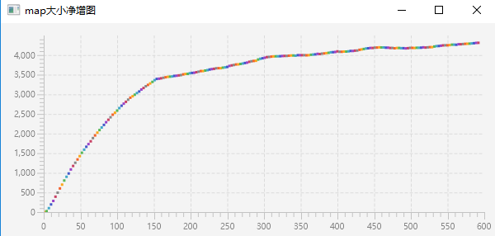
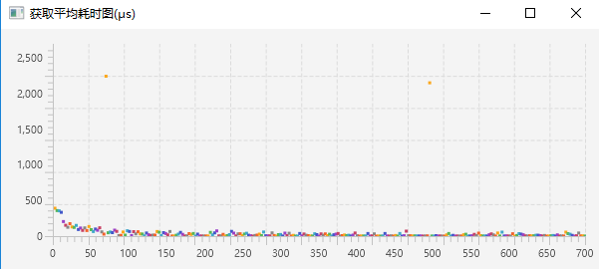
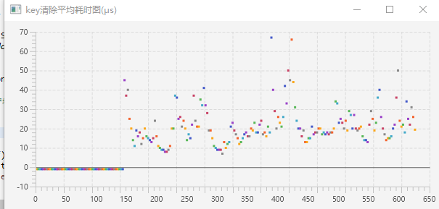
热数据内存缓存工具-演示-策略2
请求速率：100-200次/s
活跃临界速率：1次/25s
活跃判定周期：0.5s
最大缓存量：5000
默认更新时间：每天凌晨

Slide 22
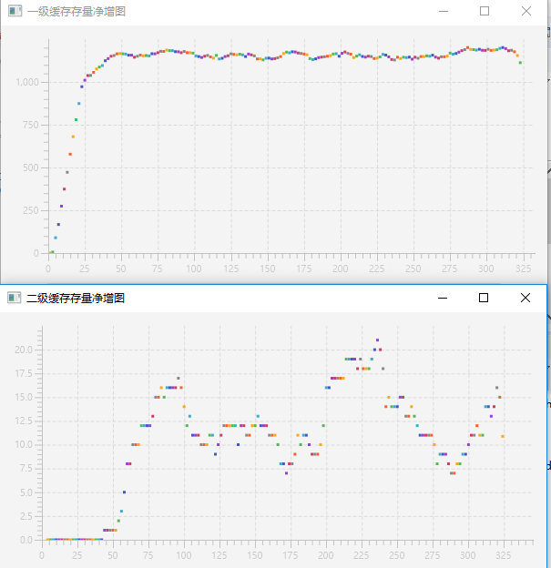
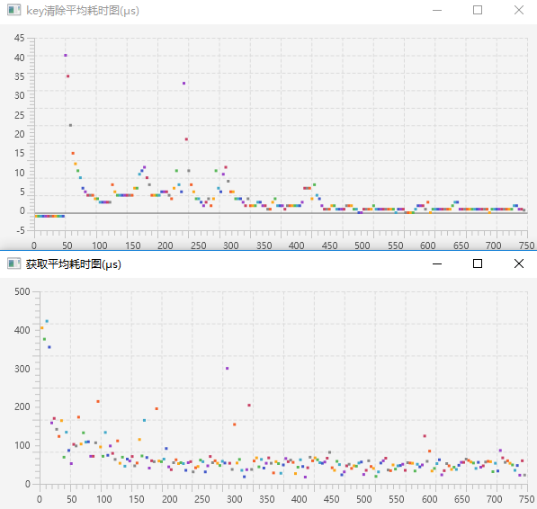
热数据内存缓存工具-演示-策略3
请求速率：100-200次/s
活跃临界速率：1次/25s
活跃判定周期：0.5s
最大缓存量：5000
默认更新时间：每天凌晨

Slide 23
热数据内存缓存工具-线上对比统计
过程
匹配线上日志中样本10000个
直接计算平均耗时
结果

Slide 24
未来规划
1
加强大类页配置后台的配置功能
2
加深对WF框架、SCF框架等公司框架技术的理解和应用
3
增强对房产业务的理解
4
更好地协调沟通

Slide 25


李少平

